Slide 1
Autos nº 5000464-60.2019.8.21.0050
Ação: Recuperação Judicial
1ª Vara Judicial da Comarca de Getúlio Vargas-RS
Recuperanda: Hoppen, Hoppen e CIA LTDA (CNPJ nº 90.154.089/0001-33)
Maio, 2021.

Slide 2
RELATÓRIO DE ATIVIDADES
1. Introdução.................................................................................. 3
1.1. Considerações Preliminares............................................ 4
1.2. Estágio Processual............................................................. 5
1.3. Cronograma Processual................................................... 6
2. Informações sobre a Recuperanda........................................ 8
2.1. Histórico.............................................................................. 9
2.2. Informações Gerais........................................................... 10
2.3. Reunião com a Administração........................................ 11
3. Créditos...................................................................................... 13
3.1. Créditos por Classe........................................................... 14
3.2. Perfil dos Credores............................................................ 15
4. Análise Econômico-Financeira............................................... 16
4.1. Ativo..................................................................................... 17
4.2. Passivo................................................................................. 19
4.3. Demonstração dos Resultados........................................ 21
5. Informações Adicionais............................................................ 23
6. Registro Fotográfico.................................................................. 25
ÍNDICE
Pulsecolor

Slide 3
RELATÓRIO DE ATIVIDADES
1.1. Considerações Preliminares
1.2. Estágio Processual
1.3. Cronograma Processual
1. INTRODUÇÃO
Pulsecolor

Slide 4
1.1 Considerações Preliminares
Em primeiro lugar, cumpre referir as premissas que embasaram este relatório, bem como destacar alguns pontos que esta Equipe julga pertinentes para uma melhor compreensão do trabalho desenvolvido.
Para esta Equipe chegar às conclusões apresentadas no presente relatório, entre outros aspectos: (i) foram tomadas como boas e válidas as informações contidas nas demonstrações contábeis da Hoppen, Petry Cia LTDA, as quais foram fornecidas por seus administradores; e (ii) foram conduzidas discussões com membros integrantes da administração da Hoppen Petry Cia LTDA e as operações da referida sociedade empresária.
Nenhum dos profissionais que participou da elaboração deste relatório tem qualquer interesse financeiro nas Recuperanda ou qualquer relação com quaisquer das partes envolvidas, o que caracteriza a independência desta Equipe em relação ao presente trabalho.
A administração da Hoppen Petry Cia LTDA e seus sócios não impuseram qualquer restrição para que esta Equipe pudesse: (i) obter todas as informações solicitadas para produzir este relatório; e (ii) chegar de forma independente às conclusões aqui contidas.
Este relatório e as opiniões aqui contidas têm a finalidade de prestar informações a todos os interessados no presente processo, observando o fato de que qualquer leitor deste relatório deve estar ciente das condições que nortearam este trabalho.
Exceto quando expressamente mencionado, os valores indicados neste relatório estão expressos em reais (R$).

Slide 5
1.3 Cronograma Processual
Abaixo é apresentado o cronograma do processo de Recuperação Judicial da Recuperanda, demonstrando o atual estágio em que se encontra.
Ajuizamento (art. 51 LRF)
Publicação do edital do art. 52, § 1º, da LRF
Publicação do edital com o aviso de recebimento do PRJ (art. 53, parágrafo único, da LRF)
AGC - art. 56 LRF
(prosseguimento ocorrerá em 11/06/2021)
Encerramento da RJ
(art. 63 LRF)
17/12/2019
19/03/2020
29/07/2020
Sem previsão
06/11/2019
08/01/2020
29/06/2020
18/03/2021
Sem previsão
Deferimento do processamento (art. 52 LRF)
Entrega do plano de recuperação judicial (art. 53 LRF)
Objeções
(art. 55 LRF)
Concessão da RJ
(art. 58 LRF)

Slide 6
1.3 Cronograma Processual
Abaixo é apresentado o cronograma da Verificação de Créditos da Recuperanda, demonstrando o atual estágio em que se encontra.
Ajuizamento (art. 51 LRF)
Prazo de Habilitações e Divergências (art. 7º, § 1º LRF)
Publicação do 2º edital contendo a relação de credores da Administração Judicial (art. 7º, §2º, LRF)
QGC
(art. 18 LRF)
17/12/2019
20/04/2020
10/07/2020
06/11/2019
08/01/2020
29/06/2020
Sem previsão
Publicação do 1º edital contendo a relação de credores das Devedoras (art. 52, § 1º, da LRF)
Entrega pela Administração Judicial do relatório de verificação de créditos
Impugnações (art. 8º LFR)

Slide 7
RELATÓRIO DE ATIVIDADES
2.1. Histórico
2.2. Informações Gerais
2.3. Visita à sede
2. INFORMAÇÕES SOBRE A RECUPERANDA
Pulsecolor

Slide 8







2.1 Histórico da Recuperanda
Após promissor crescimento, em 2005, a saída do sócio Claudio A. Petry, que detinha 25,5% do capital social, implicou na liquidação de ativos importantes que produziam matéria-prima para ervateira.
Grande frustação na safra de trigo, em 2014, a Empresa não comportou o pagamento dos empréstimos adquiridos e o cumprimento das obrigações tributárias.
Em 2019 foram pagos diversos acordos de grandes valores, o maior foi com a empresa Olfar na monta de R$ 5 milhões. Em 2018, a empresa encerrou o exercício com prejuízo de R$ 587.650,99.
2005
2014
2019
1951
2011
2017
2019
Constituída sob a forma de sociedade empresarial de responsabilidade limitada. A atividade principal era o comércio, beneficiamento e exportação de madeiras.
Nos anos seguintes expandiria seus negócios com: posto de combustíveis, secagem, limpeza e classificação de cereais, moagem de trigo, comercialização de farinhas, transportadora, etc.
Com novas saídas de sócios e com a compra de uma empresa que era devedora de soja para entrega futura, teve que contrair empréstimos bancários e vender a erva mate abaixo do custo para honrar seus compromissos, comprometendo seu capital de giro.
A instabilidade causada pela crise financeira aumentou as dificuldades da Empresa, a qual parou com a moagem e fabricação de trigo e reduziu o número de funcionários. Encerrou, também, as atividades da transportadora.
Ajuizamento do pedido de Recuperação Judicial em 06/11/2019

Slide 9
2.2 Informações Gerais
Hoppen, Hoppen e Cia LTDA (Filial)*
Hoppen, Hoppen e Cia LTDA.
Hoppen, Petry & Cia LTDA.
(Filial)*
CNPJ: 90.154.089/0003-03
CNPJ: 90.154.089/0001-33
CNPJ: 90.154.089/0004-86
Objeto: Fabricação de produtos para infusão (chá, mate, etc.)
Diretores-administradores: Lauri Hoppen Junior
Av. Ouro Verde, 74 – Erebango - RS
Sociedade empresária limitada
Capital Social: R$ 1.899.021,00
Sócios: Lauri Hoppen Junior (95%); Rafael Hoppen (3%) e Victor Hoppen (3%).
Objeto: Transporte rodoviário de carga, exceto produtos perigosos e mudanças, intermunicipal, interestadual e internacional
Rua Faz Chopin, S/N – Erebango - RS
Objeto: Moagem de trigo e fabricação de derivados
Av. Ouro Verde, 361 – Erebango - RS
*As atividades da Recuperanda são todas vinculadas à matriz.

Slide 10
2.3 Reunião com a Administração
No dia 06 de abril de 2021, a Administração Judicial realizou nova reunião virtual com a Recuperanda por meio de plataforma eletrônica, de modo a inteirar-se do andamento das suas atividades empresariais. A reunião foi realizada com os sócios-administradores da Recuperanda, o Sr. Lauri Hoppen Jr. e o Sr. Rafael Hoppen, acompanhados da Sra. Letícia Gallina e da Sra. Andressa Remocri de Lima, advogadas. Abaixo segue imagem da videoconferência:
Inicialmente, esta Equipe Técnica estendeu questionamentos referentes à atividade econômica da Recuperanda, relacionando o questionamento ao cenário atual do mercado e ao eventual aumento na carteira de clientes e contratos.
Nesse sentido, o Sr. Lauri Hoppen Jr. respondeu o questionamento informando que, historicamente, os meses de janeiro e fevereiro sempre são difíceis para a Recuperanda. Entretanto, ao final do mês de março conseguiram captar um novo cliente estrangeiro e, conforme espera, ao final do mês captará outro cliente estrangeiro.
No tocante ao cenário do mercado atual, o faturamento da Recuperanda durante o mês de março resultou em aproximadamente R$ 500.000,00. Contudo, de acordo com seus representantes, acreditam que irão alcançar o faturamento previsto no Plano de Recuperação Judicial em breve.
Em relação à expansão de mercado, o Sr. Lauri Hoppen Jr. reforçou que em razão do fechamento das fronteiras para conter a pandemia do novo coronavírus, a Recuperanda vem tendo dificuldades na prospecção de clientes estrangeiros há 2 anos.
Quanto aos fornecedores, a Recuperanda está procedendo com os pagamentos à vista e já não tem dificuldades em ter acesso a matéria-prima.
Em relação ao ativo imobilizado, completou o Sr. Lauri Hoppen Jr. que não houve nenhum investimento nos últimos meses.
Em relação aos tributos, informaram os representantes da Hoppen que estão sendo recolhidos corretamente. Contudo, quanto à dívida antiga, após a aprovação do Plano de Recuperação Judicial irão proceder com o requerimento para seu parcelamento. Em números, a dívida do ICMS encontra-se em aproximadamente R$ 2.000.000,00 e a dívida federal com uma prestação de R$ 90.000,00.

Slide 11

2.3 Reunião com a Administração
Em relação às despesas correntes como fornecedores, honorários, água, luz etc., informou o Sr. Lauri Hoppen Jr. o total adimplemento de tais verbas.
No que concerne ao quadro funcional da Recuperanda, houve somente uma alteração em razão da aposentadoria de uma colaborada ao início do ano de 2021, e que até o presente momento, não a repuseram.

Slide 12
RELATÓRIO DE ATIVIDADES
3.1. Créditos por Classe
3.2. Perfil dos Credores
3. CRÉDITOS
Pulsecolor

Slide 13
3.1 Créditos por Classe
O passivo total sujeito à Recuperação Judicial atinge a monta de R$ 10.973.688,85. A lista de credores da Recuperanda é composta por 13 credores da Classe I – Trabalhista, 2 credores da Classe II – Garantia Real, 48 credores da Classe III – Quirografários e 3 credores da Classe IV – ME/ EPP. O gráfico ao lado apresenta o perfil da sua dívida.
*As informações apresentadas nesta página correspondem ao QGC em construção até a data de realização da última AGC, ocorrida em dezembro de 2020.

Slide 14
3.2 Créditos - Perfil dos Credores
O passivo sujeito à Recuperação Judicial se apresenta de forma pulverizada, sendo que a natureza da dívida é, substancialmente, relacionada a cooperativas e fornecedores de matéria-prima.
No gráfico ao lado é possível visualizar a representatividade dos cinco principais credores deste processo recuperatório.

Slide 15
RELATÓRIO DE ATIVIDADES
4.1. Ativo
4.2. Passivo
4.3. Demonstração dos Resultados
4. ANÁLISE FINANCEIRA
Pulsecolor

Slide 16
4.1 Análise Financeira – Ativo
Apresenta-se abaixo a evolução do saldo das contas de Ativo da Recuperanda:
 | 31/03/2021 | AV% | AH% | 28/02/2021 | 31/01/2021 | 31/12/2020
Ativo Circulante | 3.325.320,39 | 28% | -25% | 4.472.510,53 | 4.448.407,33 | 4.449.448,99
Disponível | 62.297,19 | 1% | -45% | 94.782,23 | 66.561,18 | 113.389,02
Clientes | 627.163,38 | 5% | 9% | 535.014,94 | 573.808,80 | 577.113,58
Tributos a Recuperar | 1.022.512,63 | 9% | -56% | 2.355.793,25 | 2.335.277,01 | 2.334.686,86
Adiantamentos | 200.744,01 | 2% | -13% | 240.795,54 | 235.679,14 | 229.486,14
Outras Contas a Receber | 65.532,00 | 1% | 6.784% | 65.797,00 | 507,00 | 952,00
Estoques | 1.347.071,18 | 12% | 13% | 1.180.327,57 | 1.236.574,20 | 1.193.821,39
Ativo Não Circulante | 8.365.526,94 | 72% | 0% | 8.370.556,32 | 8.382.687,53 | 8.390.897,74
Créditos a Receber | 16.600,00 | 0% | 0% | 16.600,00 | 16.600,00 | 16.600,00
Investimentos | 525.115,41 | 4% | 0% | 525.115,41 | 525.115,41 | 525.115,41
Imobilizado | 7.823.811,53 | 67% | 0% | 7.828.840,91 | 7.840.972,12 | 7.849.182,33
Total do Ativo | 11.690.847,33 | 100% | -9% | 12.843.066,85 | 12.831.094,86 | 12.840.346,73
AV – Análise vertical. Demonstra a representatividade de cada rubrica perante o total do ativo.
AH - Análise horizontal. Apresenta a variação entre dezembro/20 e março/21 de cada rubrica.

Slide 17
4.1 Análise Financeira – Ativo
Ao analisarmos as contas patrimoniais da Recuperanda, verifica-se que os Ativos Imobilizados representam 69% do ativo total da Recuperanda;
Os Impostos a Recuperar já comentados e relativos ao incentivo das exportações representam 9%, tendo reduzido 56% ainda não justificado pela Recuperanda se foi compensação ou outra situação. Na sequência tem-se a conta de estoques que importa em 12% do ativo.
Pela análise horizontal é possível verificar que os ativos circulantes em março de 2021, quando comparado com o dezembro de 2020, reduziram em 25%, pela diminuição das disponibilidades e dos Tributos a Recuperar. Os ativos não circulantes mantiveram-se constantes, e no total houve uma redução no ativo total de 9%.

Slide 18
4.2 Análise Financeira – Passivo
Apresenta-se abaixo o a evolução do saldo das contas de Passivo da Recuperanda:
 | 31/03/2021 | AV% | AH% | 28/02/2021 | 31/01/2021 | 31/12/2020
Passivo Circulante | 9.795.910,55 | 84% | 2% | 9.674.704,85 | 9.772.551,25 | 9.618.111,94
Fornecedores | 6.240.746,89 | 53% | 4% | 6.133.416,70 | 6.088.043,55 | 5.992.833,82
Obrigações Trabalhistas e Sociais | 273.734,93 | 2% | -5% | 272.685,59 | 281.704,76 | 287.615,81
Obrigações Tributárias | 1.975.598,72 | 17% | 1% | 1.962.676,17 | 1.968.314,98 | 1.964.020,04
Empréstimos e Financiamentos | 518.056,76 | 4% | -5% | 520.556,76 | 538.306,76 | 546.306,76
Parcelamentos Curto Prazo | 180.216,37 | 2% | -18% | 177.812,75 | 204.624,32 | 220.278,63
Outras obrigações | 607.556,88 | 5% | 0% | 607.556,88 | 691.556,88 | 607.056,88
Passivo não Circulante | 4.818.543,70 | 41% | 0% | 4.806.484,23 | 4.809.102,43 | 4.822.877,52
Empréstimos e Financiamentos | 560.400,00 | 5% | 0% | 560.400,00 | 560.400,00 | 560.400,00
Parcelamentos Longo Prazo | 4.258.143,70 | 36% | 0% | 4.246.084,23 | 4.248.702,43 | 4.262.477,52
Patrimônio Líquido | -2.923.606,92 | -25% | 83% | -1.638.122,23 | -1.750.648,78 | -1.600.642,73
Capital | 1.899.021,00 | 16% | 0% | 1.899.021,00 | 1.899.021,00 | 1.899.021,00
Ajustes de Avaliação Patrimonial | 3.760.646,46 | 32% | 0% | 3.760.646,46 | 3.760.646,46 | 3.760.646,46
Lucros (Prejuízos) Acumulados | -8.486.871,85 | -73% | -17% | -7.157.146,05 | -7.157.146,05 | -7.260.310,19
Resultado do Período | -96.402,53 | -1% | - | -140.643,64 | -253.170,19 | 0,00
Total do Passivo | 11.690.847,33 | 100% | -9% | 12.843.066,85 | 12.831.004,90 | 12.840.346,73
AV – Análise vertical. Demonstra a representatividade de cada rubrica perante o total do passivo.
AH - Análise horizontal. Apresenta a variação entre dezembro/20 e março/21 de cada rubrica.

Slide 19
4.2 Análise Financeira – Passivo
O passivo total é de R$ 14.614.454, 25, deste valor, verifica-se que a maior obrigação está concentrada com fornecedores de matéria-prima, representando aproximadamente 43% do passivo total;
Já as Obrigações Tributárias e Parcelamentos Longo Prazo, registradas no passivo não circulante no montante de R$ 4.818,543,70, representam 33% do total das obrigações com terceiros;
O passivo total da Recuperanda aumentou 2% no período analisado quando comparado com dezembro de 2020, relacionado com aumento do montante do saldo de fornecedores (4%);
O passivo a descoberto da Recuperanda aumentou em 83% devido a um ajuste de exercícios anteriores ainda não justificado pela Recuperanda. (será abordado no próximo Relatório de Atividades)

Slide 20
4.3 Análise Financeira – Demonstração de Resultado
Apresenta-se abaixo Demonstração de Resultado do Exercício do primeiro trimestre de 2021:
 | 1º Trimestre 2021 | AV | 31/03/2021 | AV | 28/02/2021 | AV | 31/01/2021 | AV
RECEITA BRUTA | 1.152.041,66 | 103% | 419.275,51 | 104% | 512.045,36 | 100% | 220.720,79 | 105%
Deduções da Receita Bruta | -28.584,94 | -3% | -16.000,44 | -4% | -2.262,60 | 0% | -10.321,90 | -5%
RECEITA LÍQUIDA | 1.123.456,72 | 100% | 403.275,07 | 100% | 509.782,76 | 100% | 210.398,89 | 100%
Custo dos Produtos Vendidos | -969.906,51 | -86% | -287.268,86 | -71% | -394.325,31 | -77% | -288.312,34 | -137%
LUCRO BRUTO | 153.550,21 | 14% | 116.006,21 | 29% | 115.457,45 | 23% | -77.913,45 | -37%
Gerais e Administrativas | -204.086,16 | -18% | -71.404,57 | -18% | -63.686,00 | -12% | -68.995,59 | -33%
Outras Receitas/ Despesas Operacionais | 65.000,00 | 6% | 0,00 | 0% | 65.000,00 | 13% | 0,00 | 0%
Despesas Financeiras | -5.313,52 | 0% | -360,73 | 0% | -4.779,45 | -1% | -173,34 | 0%
Receitas Financeiras | 824,12 | 0% | 0,20 | 0% | 433,54 | 0% | 390,38 | 0%
LUCRO OU PREJUÍZO DO EXERCÍCIO | 9.974,65 | 1% | 44.241,11 | 11% | 112.425,54 | 22% | -146.692,00 | -70%
AV – Análise vertical. Demonstra a representatividade de cada rubrica perante a Receita Líquida de Vendas.

Slide 21

4.3 Análise Financeira – Demonstração de Resultado
A Receita Bruta média do ano de 2020 foi de R$ 468.500,00, já a média de receita no primeiro trimestre de 2021 importou em R$ 384.000,00, ou seja, 18% menor do que no ano anterior. Entretanto, historicamente os resultados são inferiores no primeiro trimestre devido a sazonalidade do negócio;
No que se refere às despesas apresentadas pela Empresa, destaca-se o valor desembolsado com Despesas Administrativas, que no período analisado representou 16% da Receita Líquida, percentual elevado se considerado a margem bruta gerada pela Recuperanda;
No período analisado, a Recuperanda apurou um lucro contábil acumulado de R$ 9.974,65.

Slide 22
RELATÓRIO DE ATIVIDADES
5.1. Cumprimento das Obrigações
5. INFORMAÇÕES ADICIONAIS
Pulsecolor

Slide 23

5.1 Cumprimento das Obrigações
Na qualidade de auxiliar do Juízo, além de manter o credor informado do andamento das atividades da Recuperanda e dos trâmites processuais, um dos papeis da equipe de Administração Judicial é o de fiscalizar as atividades empresariais, especialmente no que tange ao cumprimento das obrigações que lhe são impostas pela Lei 11.101/05.
Conforme informado pelos representantes da Recuperanda e ratificado através dos registros fotográficos encaminhados por estes, verifica-se que as atividades da Empresa estão sendo desempenhadas normalmente.
No período em análise, não foram constatadas condutas passíveis de enquadramento nas hipóteses descritas nos incisos do art. 64, da LRF, nem foi apurada a distribuição de lucros ou dividendos a sócios ou acionistas, vedada por força do art. 6-A, da LRF.

Slide 24
RELATÓRIO DE ATIVIDADES
6.1. Registro Fotográfico
6. REGISTRO FOTOGRÁFICO

Slide 25
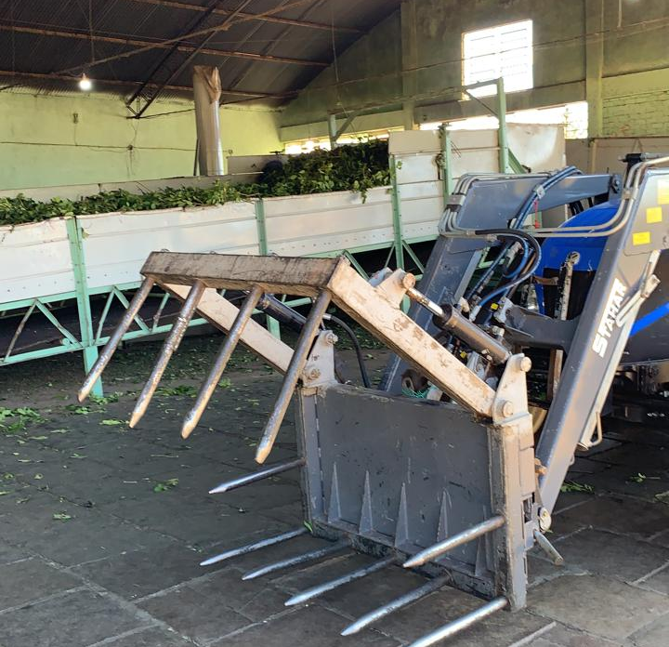
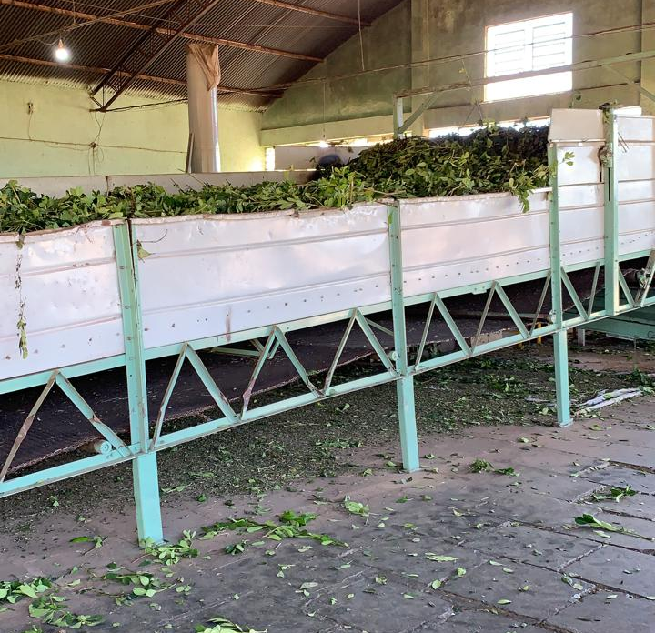
6.1 Registro Fotográfico
ÁREA INDUSTRIAL
ÁREA INDUSTRIAL

Slide 26
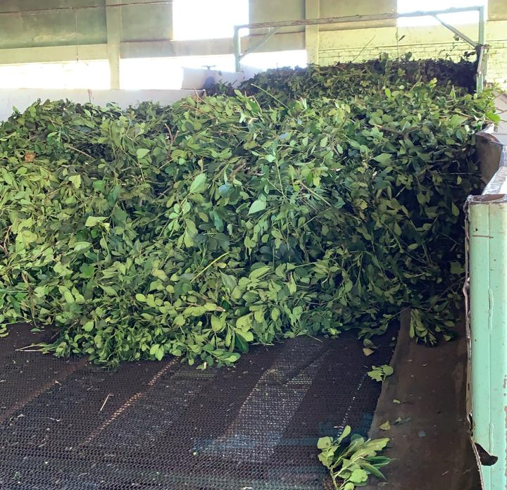
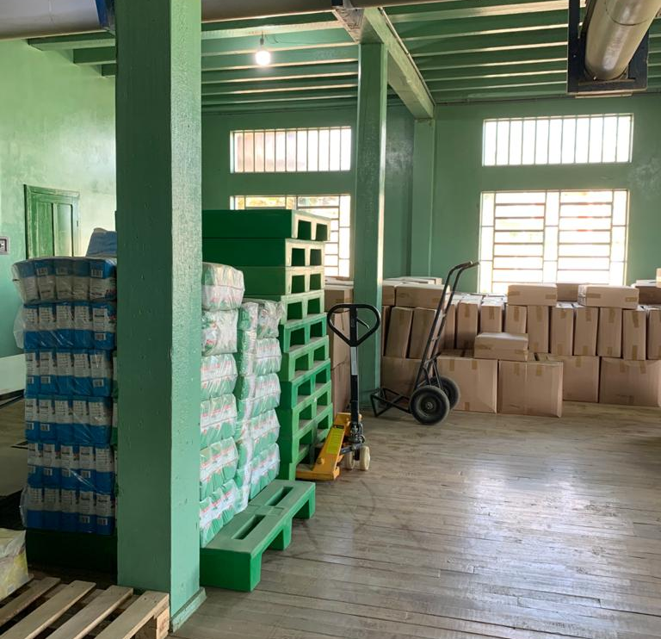
6.1 Registro Fotográfico
Área industrial
estoque

Slide 27
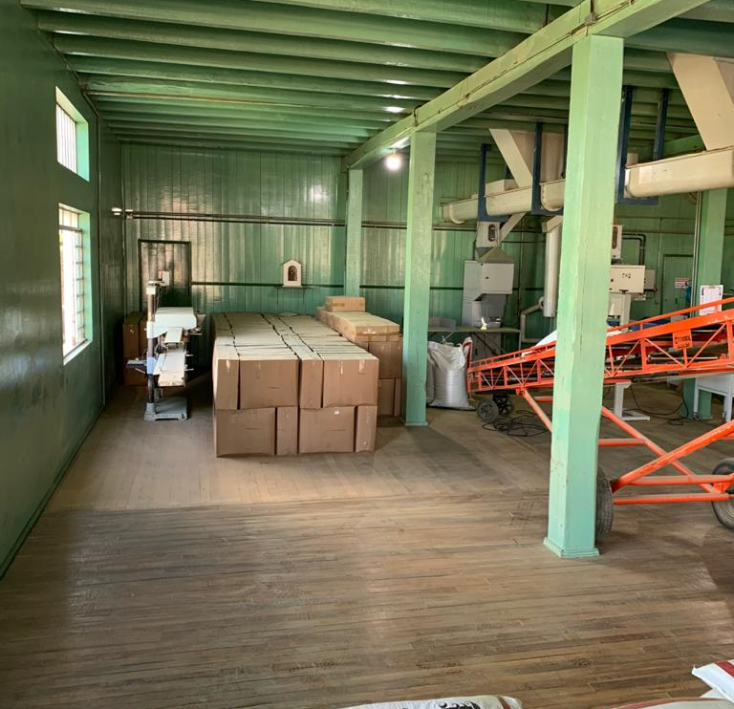
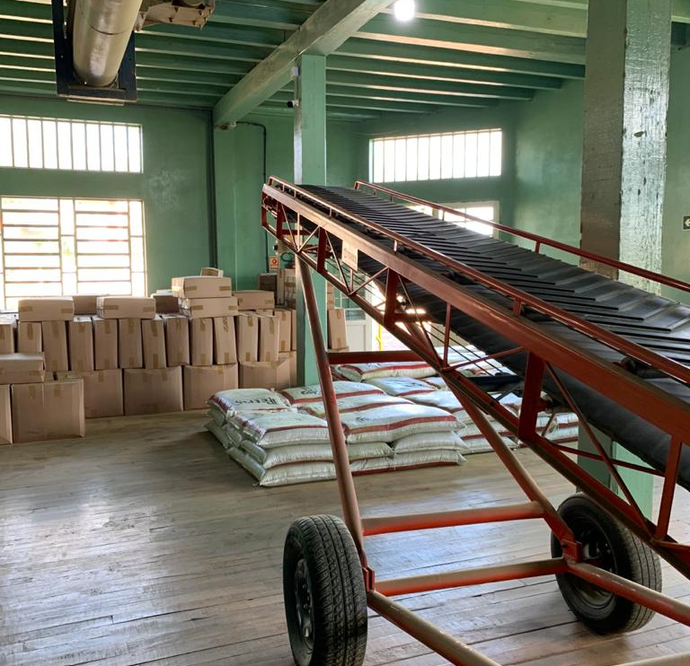
6.1 Registro Fotográfico
ESTOQUE PRONTA ENTREGA
ESTOQUE

Slide 28
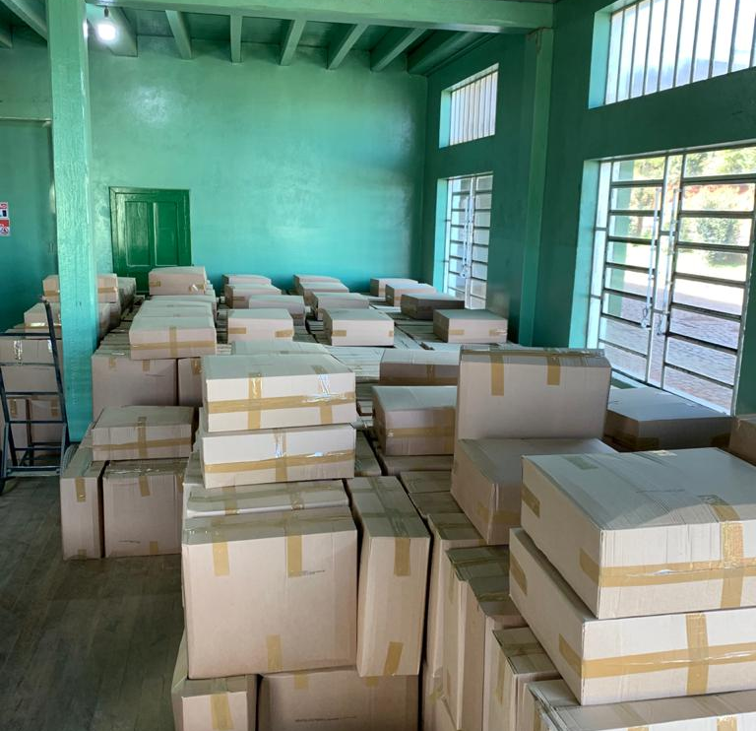
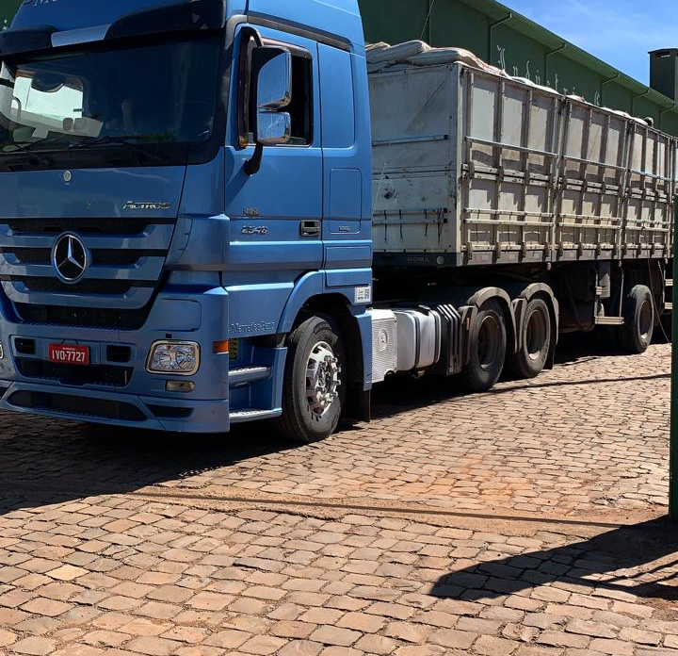
6.1 Registro Fotográfico
estocagem
PÁTIO

Slide 29
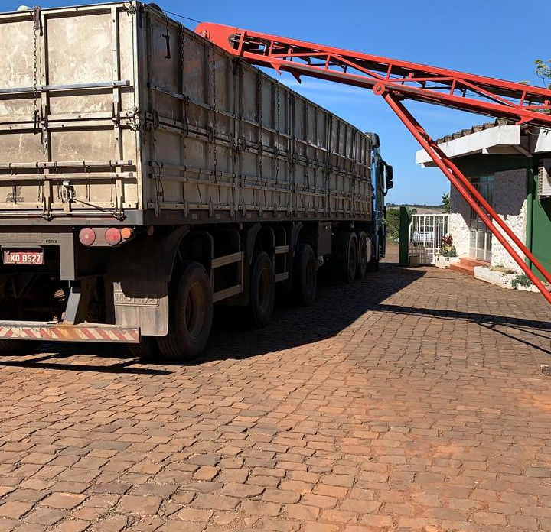
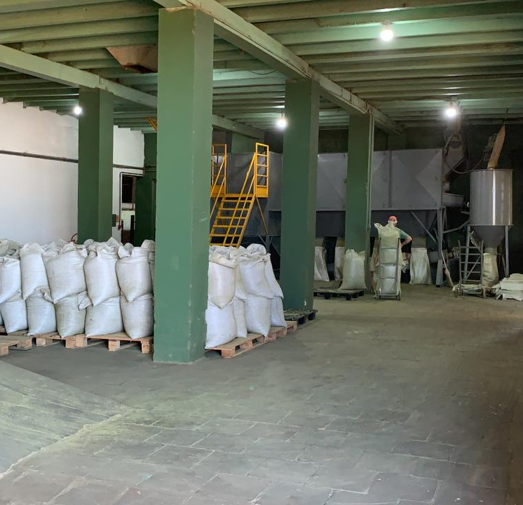
6.1 Registro Fotográfico
TRANSPORTE
PRODUÇÃO/ ESTOCAGEM

Slide 30
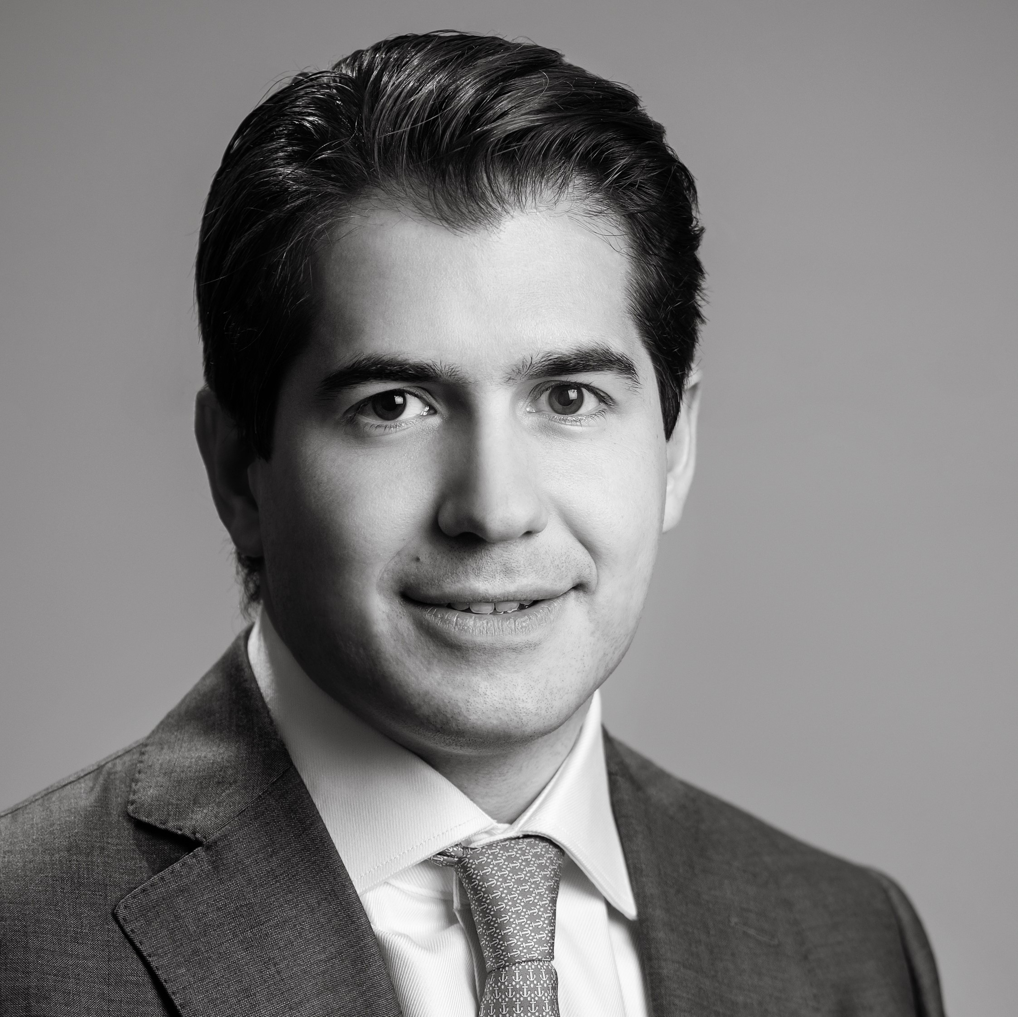
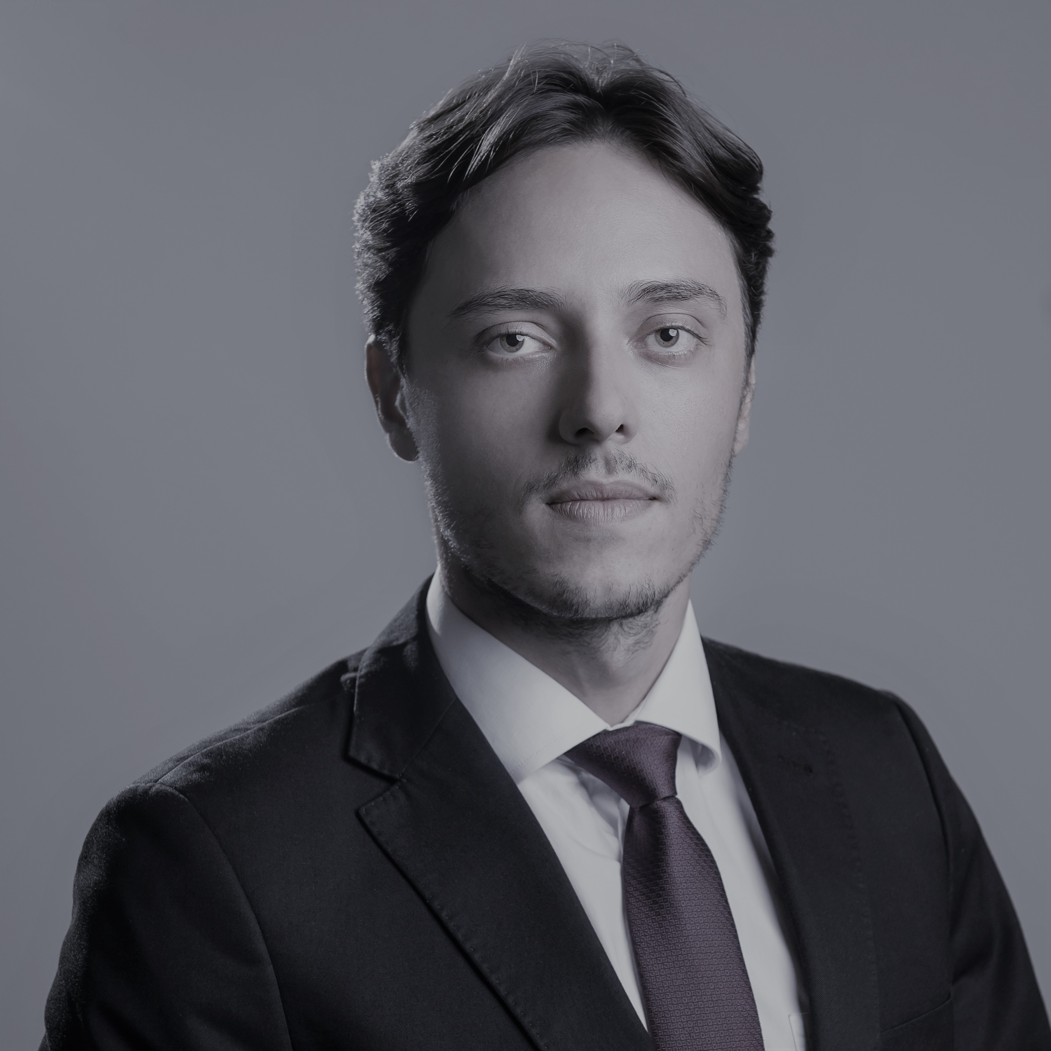
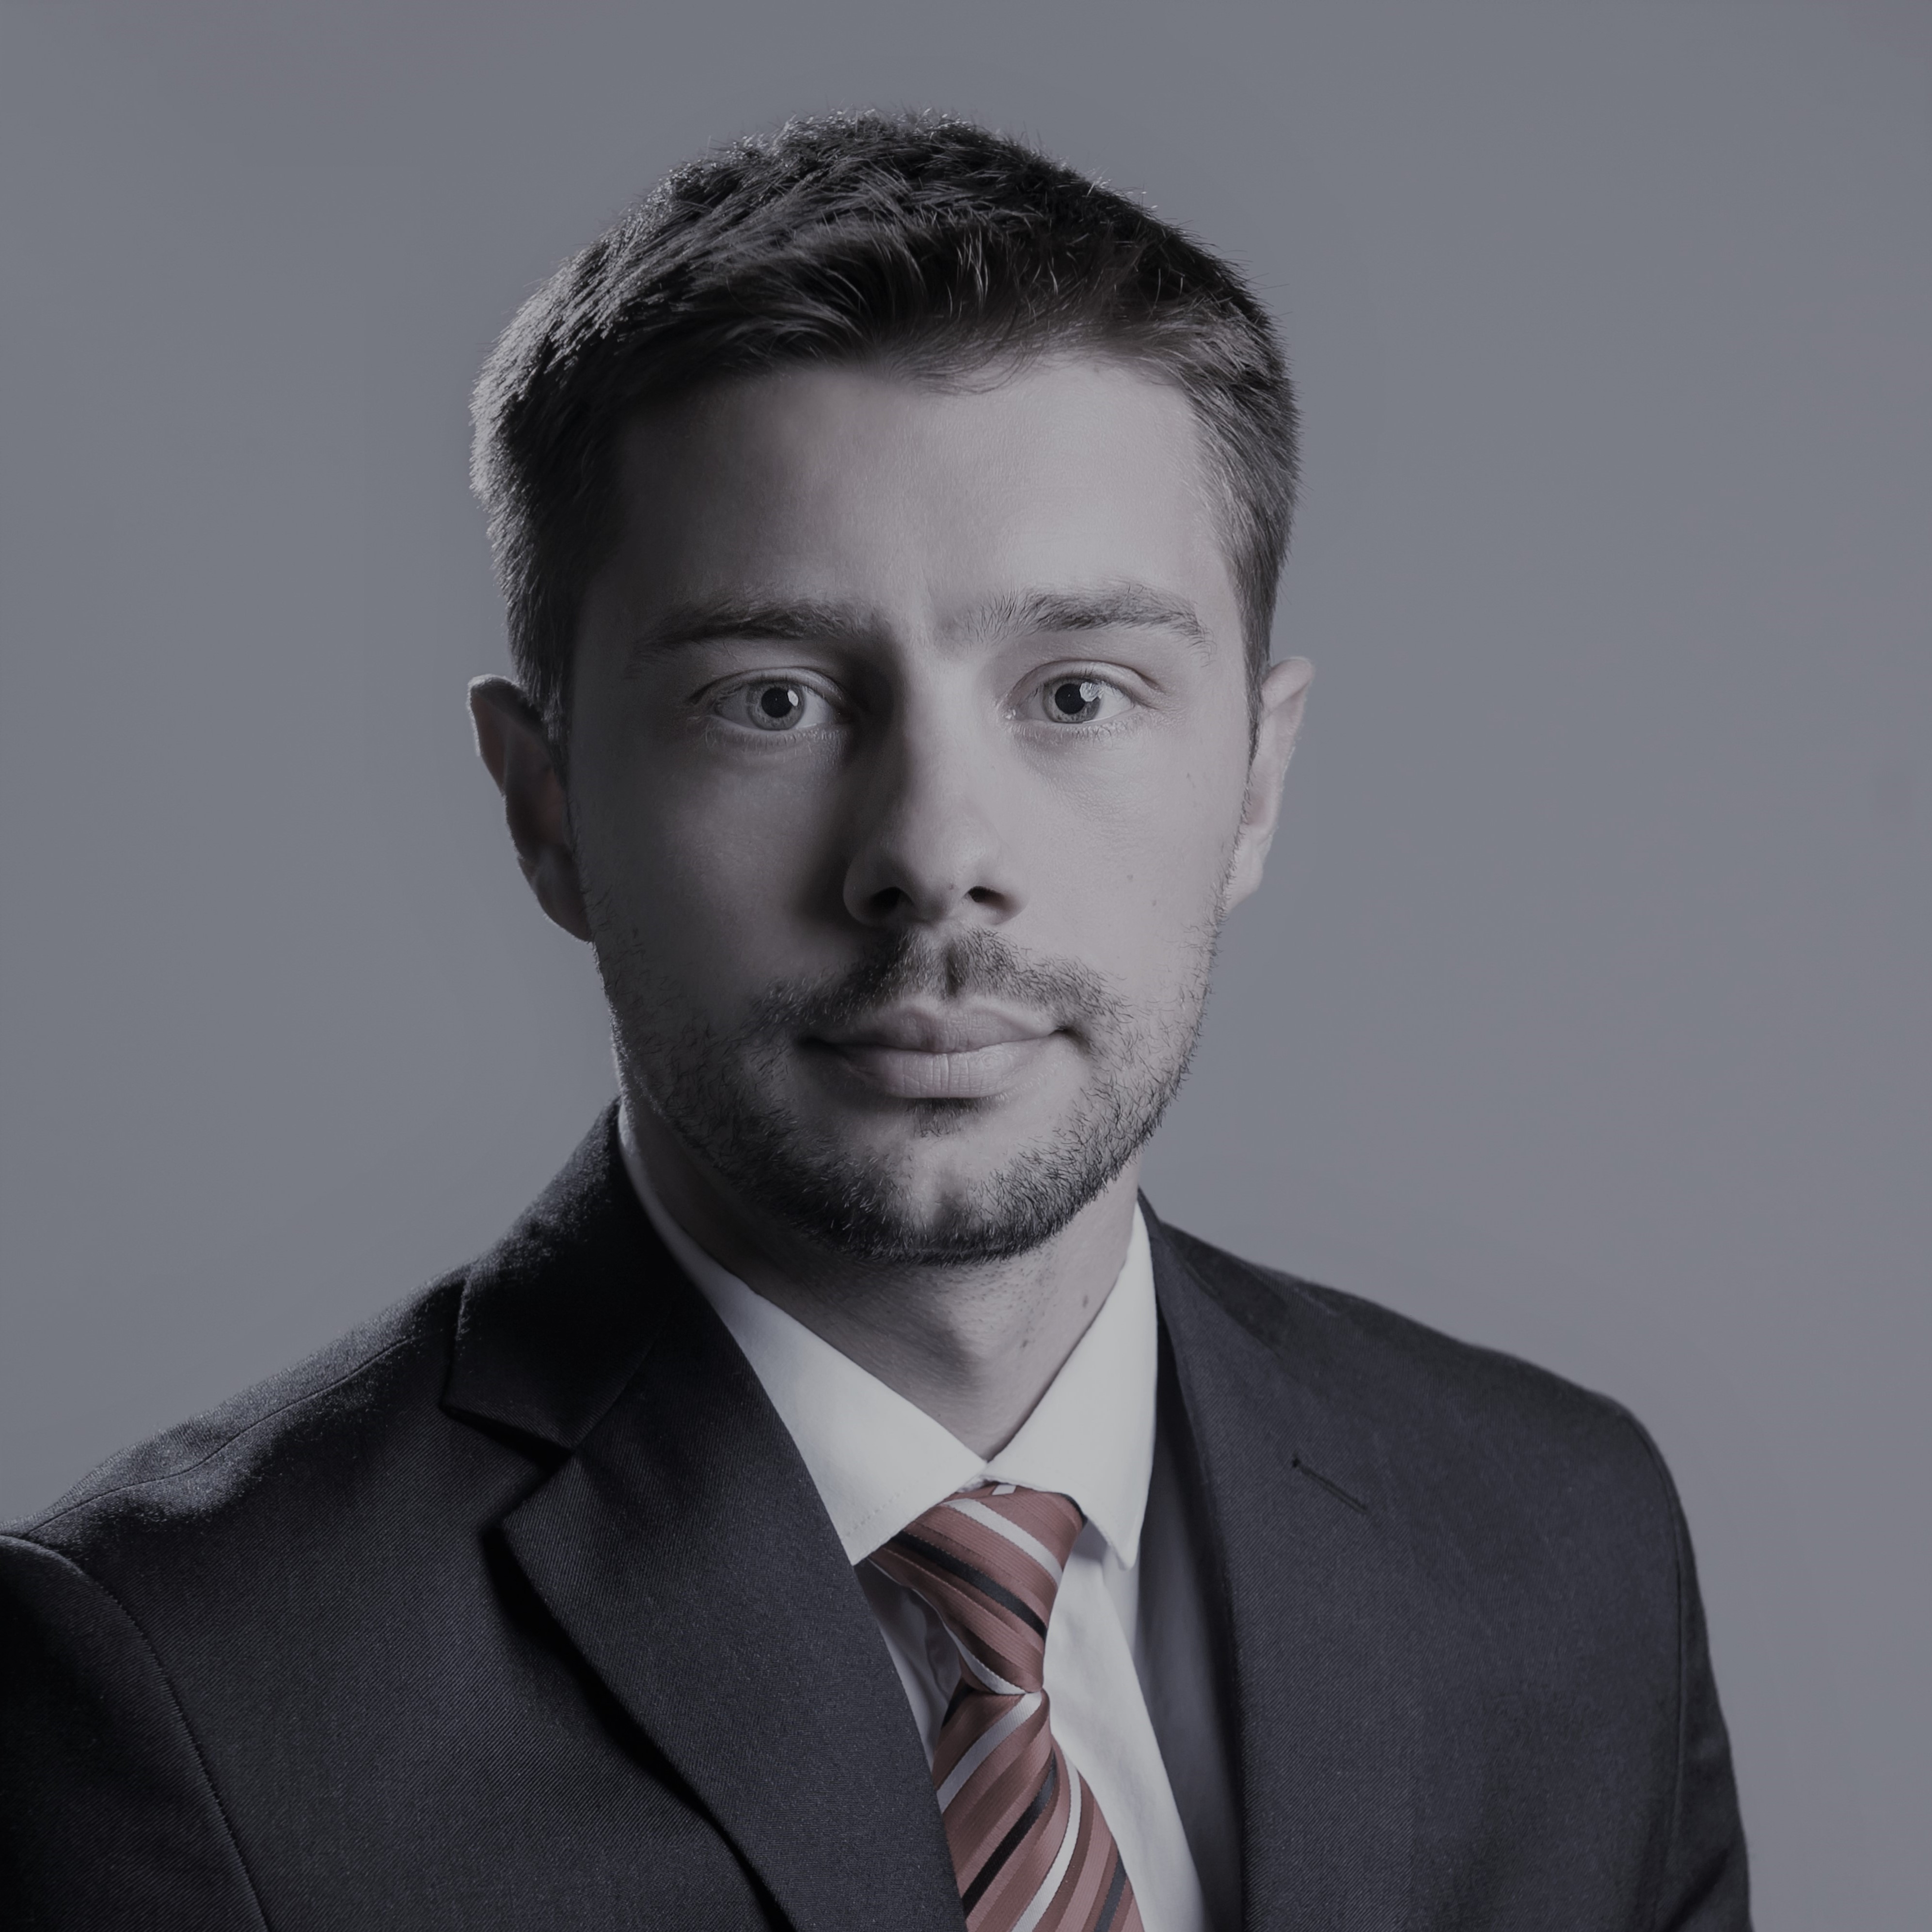
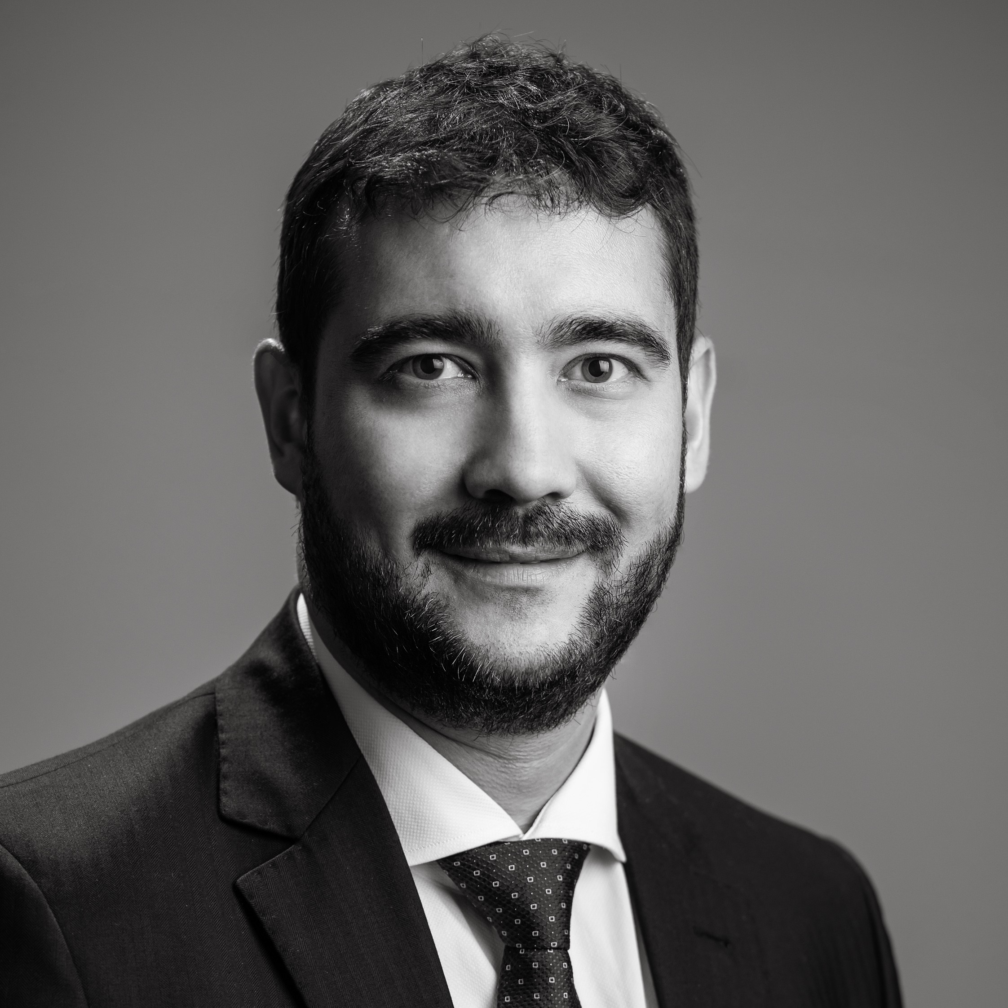
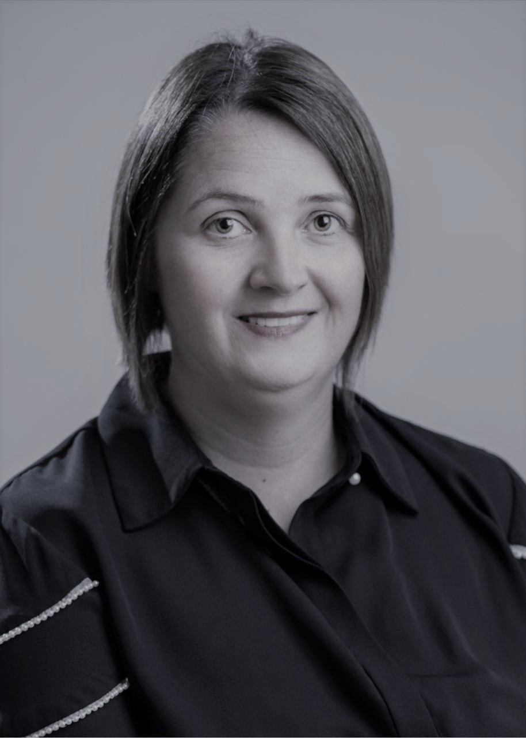
Diante das informações prestadas, a Administração Judicial requer a juntada deste relatório mensal de atividades,
formulado precipuamente pelos seguintes profissionais, todos da equipe permanente desta auxiliar do Juízo:
Rafael Brizola Marques
Coordenador Geral
OAB/RS 76.787
Matheus Martins Costa Mombach
Advogado corresponsável
OAB/RS 105.658
Daniel Kops
Equipe Contábil
CRC/RS 096647/O-9
Felipe Camardelli
Equipe Contábil
CRA/RS 31349/O
Mirna Ruaro
Equipe Contábil
CRC/RS 64137

Slide 31


